Slide 1
Online-shop metrics analysis
EDA and Tableau Dashboard

Slide 2
Информация о наборе данных
Названия полей | Описание данных
Administrative Administrative Duration Informational Informational Duration Product Related Product Related Duration | Количество различных типов страниц интернет-магазина, посещенных в сеансе, и общее время Выделены следующие типы: Административные Информационные Связанные с продуктами (товарами)
Google метрики: Bounce Rate Exit Rate Page Value | Процент посетителей, покидающих сайт без действий Процент выходов со определенной страницы сайта к общему числу посещений этой страницы Ценность страницы (выручка полученная к общему числу посещенных страниц)
Special Day Weekend Month | Указывает на близость времени посещения сайта к определенному празднику (визиты конвер-тируются в покупки). Значения от 0 до 1 (макс.) Значения 0 – рабочий, 1 – выходной день Месяц (тип – текст)
Browser Operating system Region Traffic type Visitor Type | Тип браузера (от 1 до 13) Операционная система (от 1 до 8) Регионы (от 1 до 9) Источник траффика (от 1 до 20) Новые/постоянные пользователи и другие
Размер датасета:
12330 записей
18 колонок
Null значений не обнаружено
Каждая запись представляет собой данные о сеансе
Данные помесячные за период - 1 год, присутствуют не все месяцы (нет января, апреля)

Slide 3
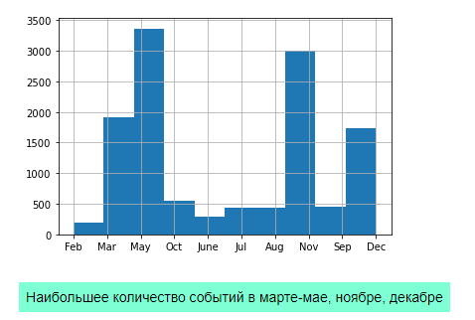
Основные выводы «разведочного» анализа

Slide 4
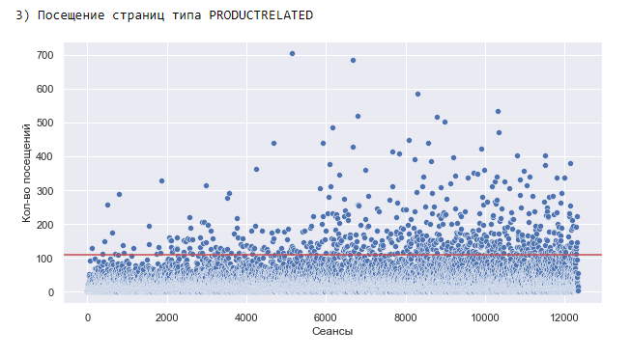
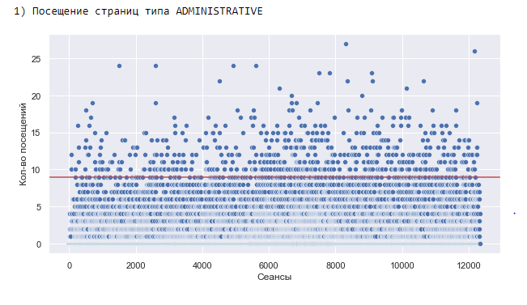
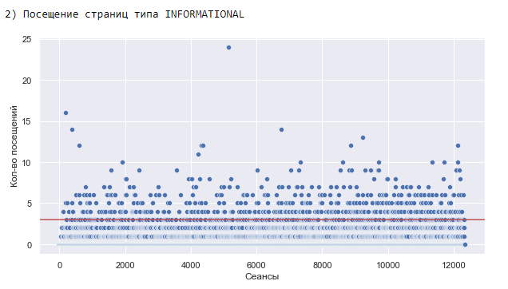
Основные выводы «разведочного» анализа

Slide 5
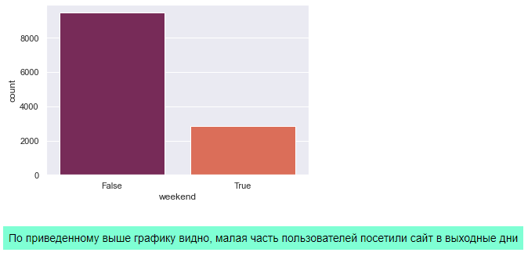
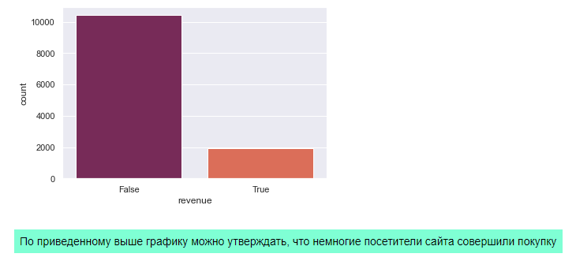
Основные выводы «разведочного» анализа

Slide 6
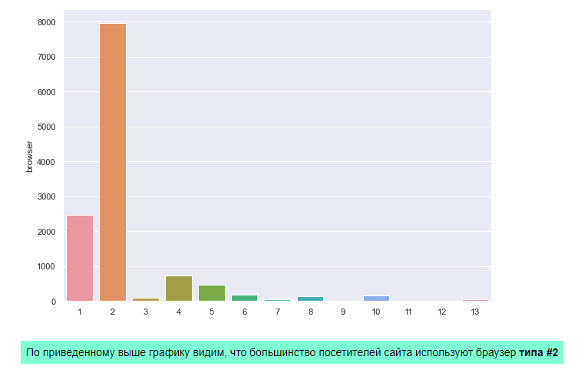
Основные выводы «разведочного» анализа

Slide 7
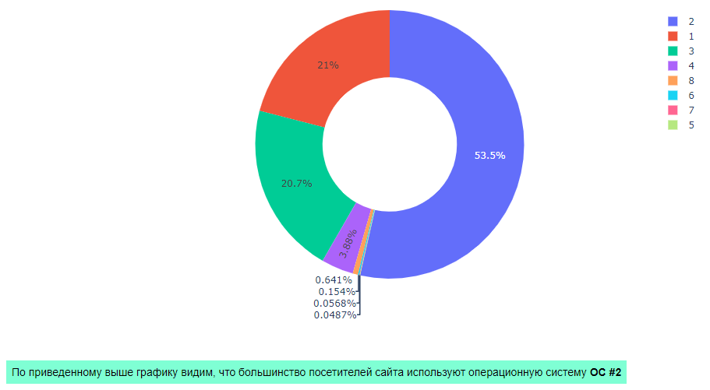
Основные выводы «разведочного» анализа

Slide 8
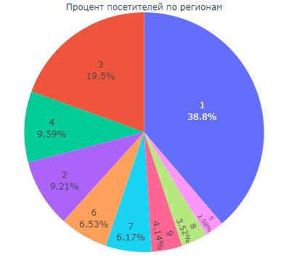
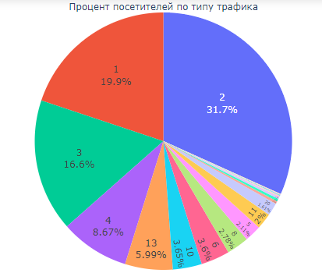

Основные выводы «разведочного» анализа

Slide 9
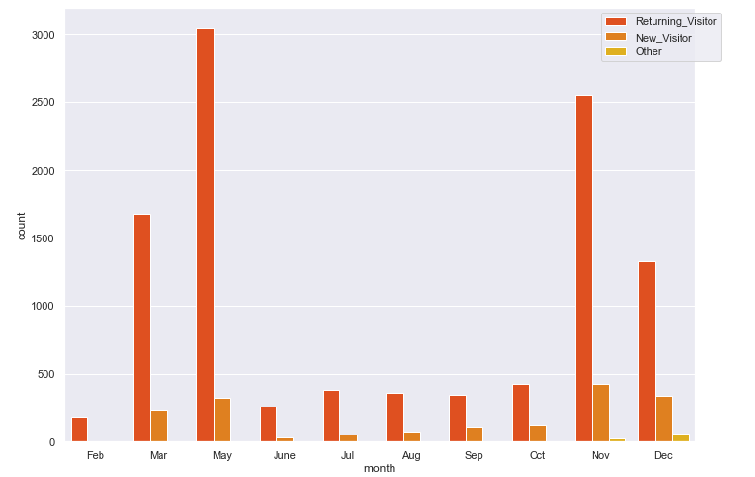

Основные выводы «разведочного» анализа

Slide 10
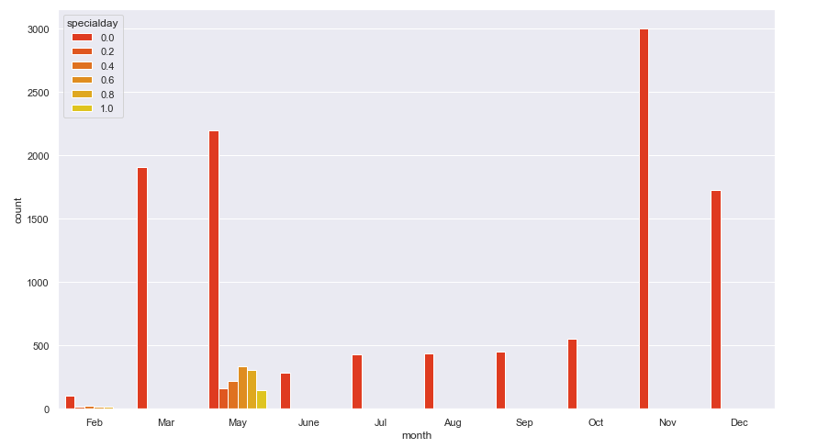
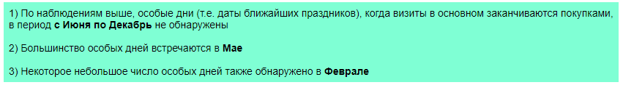
Основные выводы «разведочного» анализа

Slide 11
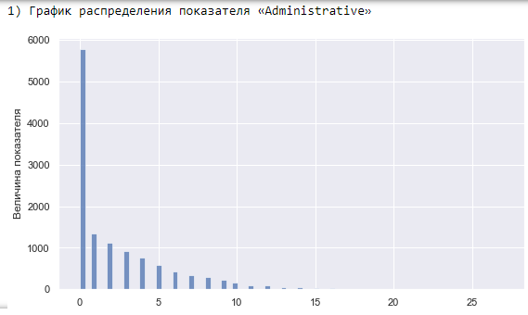
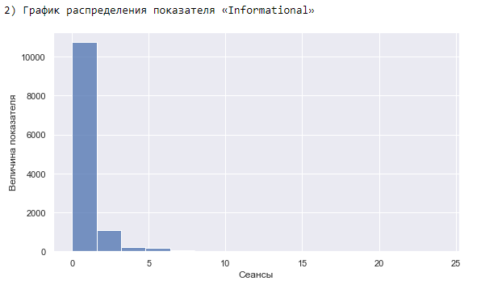
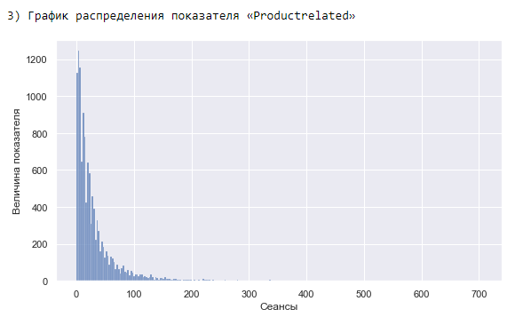
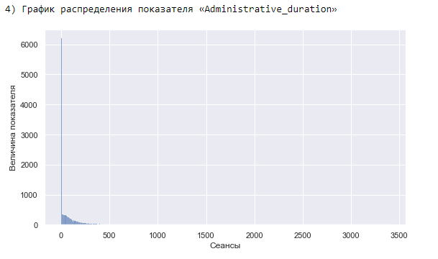
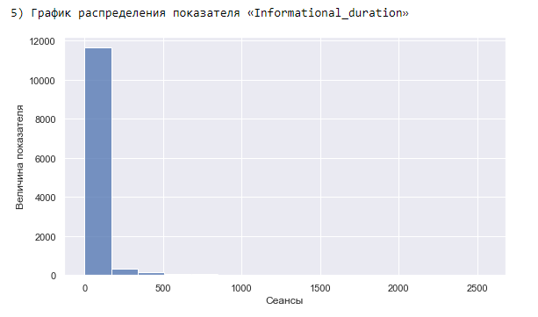
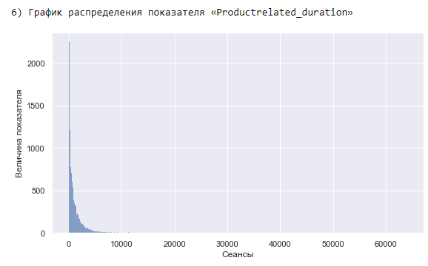
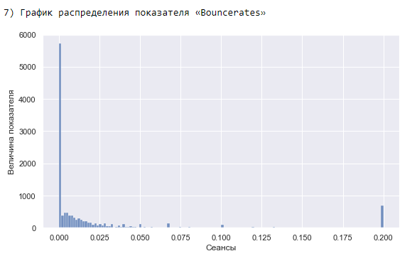
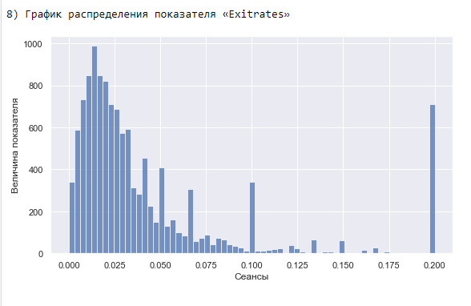
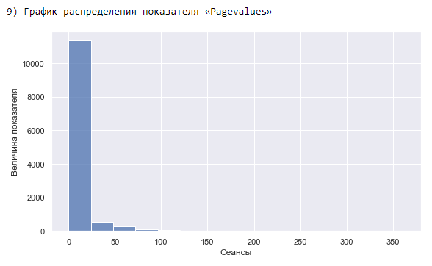
Основные выводы «разведочного» анализа
Данные не распределены по нормальному закону

Slide 12
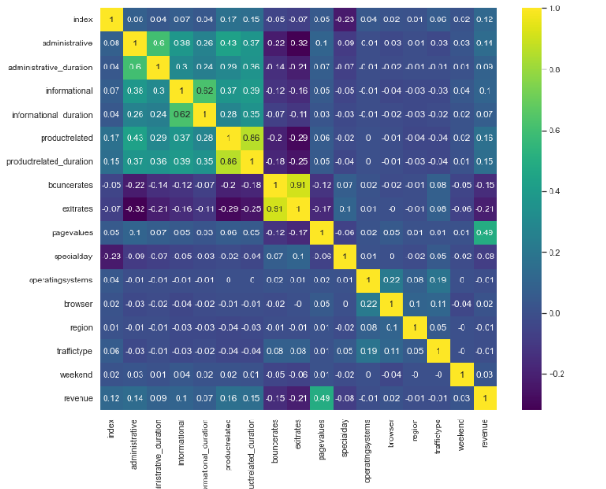
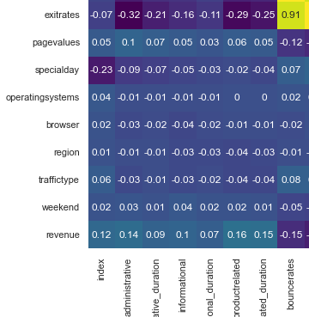
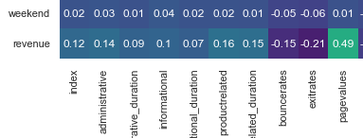
Основные выводы «разведочного» анализа

Slide 13
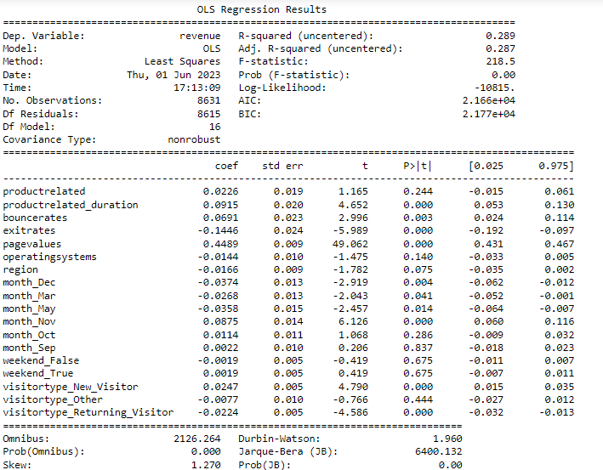
Построение MLR

Slide 14
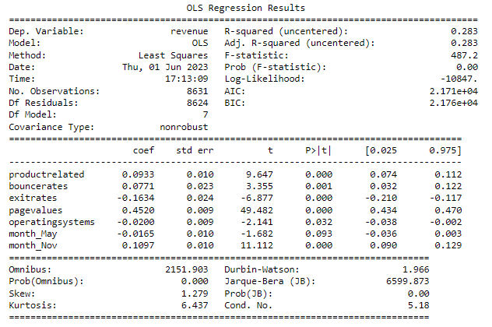
Построение MLR

Slide 15
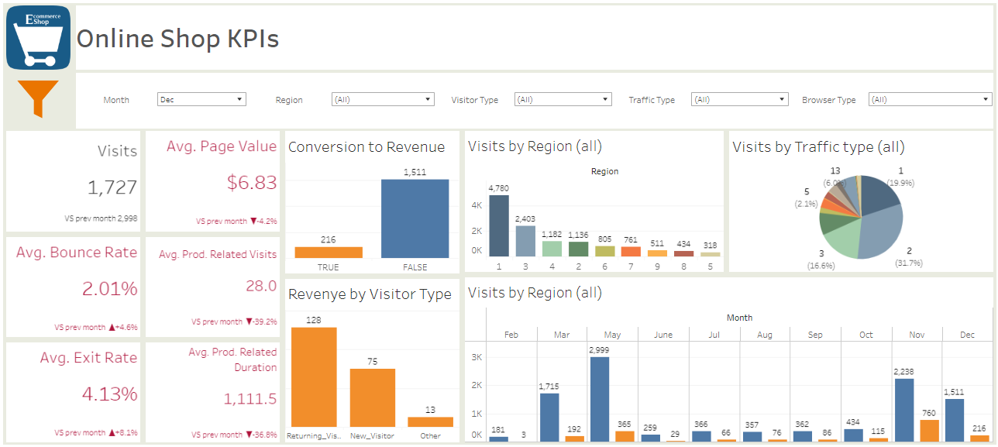
Построение дашборда в Tableau Public

